Slide 1
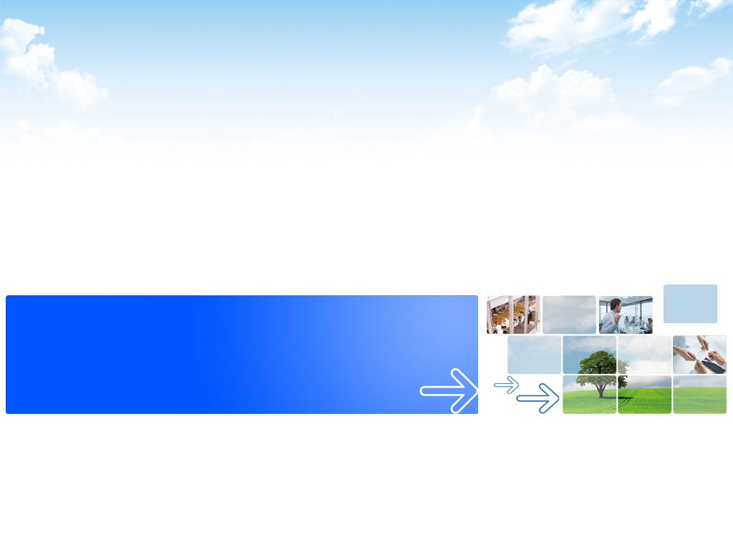
软件研发流程一
深 圳 博 睿 同 创 信 息 技 术 有 限 公 司
Shenzhen brtesting Information Consulting Co . , LTD

Slide 2
课程目 录
Chapter 1 软件产品
Chapter 2 软件工程
Chapter 3 软件开发过程
Chapter 4 软件生命周期
Chapter 5 软件研发流程
Chapter 6 软件测试流程
Chapter 7 软件项目成员

Slide 3
课程目的
了解软件产品构成的主要部分
了解软件产品如何从一个构想最终成为产品。
了解软件产品中包含了哪些人的劳动和技术。
了解软件工程的意义
抓住软件研发过程的关键要素，但暂时先不关注具体详细的内容
为后续第一阶段的演练打好基础

Slide 4
Chapter 1 软件产品
软件产品是什么？
软件产品由哪些部分构成？
软件产品的中间过程文档？

Slide 5

什么是软件产品
软件是一种逻辑产品，不是客观的实体，具有无形性，它是脑力劳动的结晶，它以程序和文档的形式保存在作为计算机存储器的磁盘和光盘介质上，通过操作计算机才能体现出它的功能和作用。

Slide 6
软件产品由哪些构成
安装过程说明
最终产品
帮助文件

Slide 7
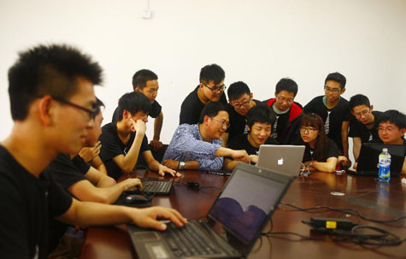
软件产品中的过程文件
客户原始需求
需求规格（SRS）
项目计划
概要设计
详细设计
代码清单
测试计划
测试方案
测试用例
测试报告
缺陷跟踪单
Notes:
1、对客户需求进行整理和分析,形成产品需求(罗列出产品的功能),对产品需求进行细分形成需求规格(包含产品的功能，性能，安全，易用性的需求)；
2、概要设计：描述系统内部的功能架构和模块之间的交互过程。
3、详细设计：是对概要设计的一个细化，就是详细设计每个模块实现算法，所需的局部结构。

Slide 8

Chapter 2 软件工程
为什么会有软件工程？
软件工程是什么？

Slide 9
为什么会有软件工程？
灵光一闪 -> 写代码 -> 程序诞生
软件产生初期
后来……
学习的人越来越多、程序增大
问题
出现
需要一种理论和规范
程序错误频繁
程序耦合度大，维护成本大
熬夜通宵赶进度不是长久之计
再后来……
开始有人为软件开发订立规章制度，经过不断改进，软件工程诞生了！！

Slide 10
软件工程是什么？
软件工程的几个定义：
1983年IEEE给软件工程下的定义是：“软件工程是开发、运行、维护和修复软件的系统方法。”这个定义相当概括，它主要强调软件工程是系统方法而不是某种神秘的个人技巧。
“软件工程学是为了在成本限额以内按时完成开发和修改软件产品所需要的系统生产和维护技术及管理学科。”这个定义明确指出了软件工程的目标是在成本限额内按时完成开发和修改软件的工作，同时也指出了软件工程包含技术和管理两方面的内容。
“软件工程是为了经济地获得可靠的且能在实际机器上有效地运行的软件，而建立和使用的完善的工程化原则。”这个定义不仅指出软件工程的目标是经济地开发出高质量的软件，而且强调了软件工程是一门工程学科，它应该建立并使用完善的工程化原则。
1993年IEEE进一步给出了一个更全面的定义。 软件工程是：① 把系统化的、规范的、可度量的途径应用于软件开发、运行和维护的过程．也就是把工程化应用于软件中；
② 研究①中提到的途径。
系统化
规范化
可管理
将软件开发变成一项工程

Slide 11

Chapter 3 软件开发过程
软件开发过程是什么？
软件开发过程常见的几种模型
软件开发过程模型的目的？

Slide 12
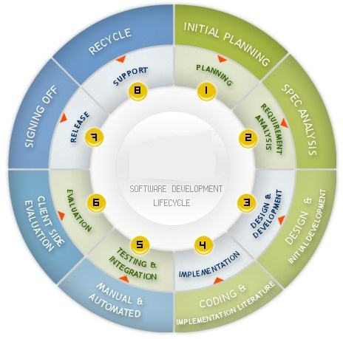
“软件开发过程”是什么？
软件产品从最初构思到公开发行的过程，称为软件开发过程。
开发过程有各种不同的方法，没有所谓最好的模式。
最常见的6种：
瀑布模式
V W
螺旋模式
快速原型
敏捷开发

Slide 13
开发过程常见模型--瀑布
在20世纪70年代，瀑布模型一直是惟一被广泛采用的软件过程模型，现在它仍然是软件工程中应用得非常广泛的过程模型。
瀑布模型是一种线形的、顺序的软件开发模型

Slide 14
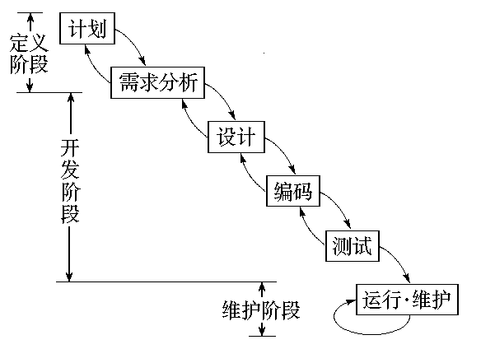
瀑布模型
该阶段完成后生成需求说明书
设计说明书
特点：
上一阶段的变
换结果是下一
阶段的变换的
输入，相邻两个
阶段具有因果关
系，紧密相联。
源程序清单
测试报告
软件维护报告
瀑布模式的变型：V，W
步骤允许交叉。
步骤允许回溯。
测试贯穿全过程，减少缺陷修复成本，降低项目进度风险。
2017/7/24

Slide 15
瀑布模型优缺点
优点：
每个阶段要都有明确的输入件和输出件，为项目提供了按阶段划分的检查点。
缺点：
1）基于文档的驱动，各个阶段的划分完全固定，阶段之间产生大量的文档，极大地增加了工作量。
2）由于开发模型是线性的，用户只有等到整个过程的末期才能见到开发成果，从而增加了开发风险。
3）瀑布模型的突出缺点是不适应用户需求的变化。

Slide 16
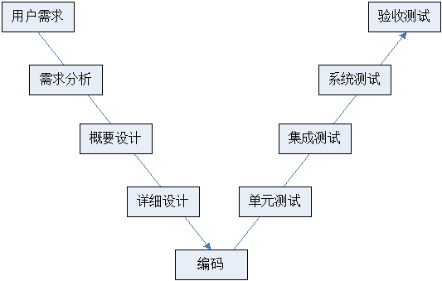
V模型— 瀑布模型的变型

Slide 17
V模型— 瀑布模型的变型
优点：
强调了在整个软件项目开发中需要经历的若干个测试级别，并与每一个开发级别对应；
指出测试的对象除了包括程序，还应该包括需求和设计。
局限性：
V模型仅仅把测试过程作为在需求分析、系统设计及编码之后的一个阶段，忽视了测试对需求分析,系统设计的验证，需求的满足情况一直到后期的验收测试才被验证。

Slide 18
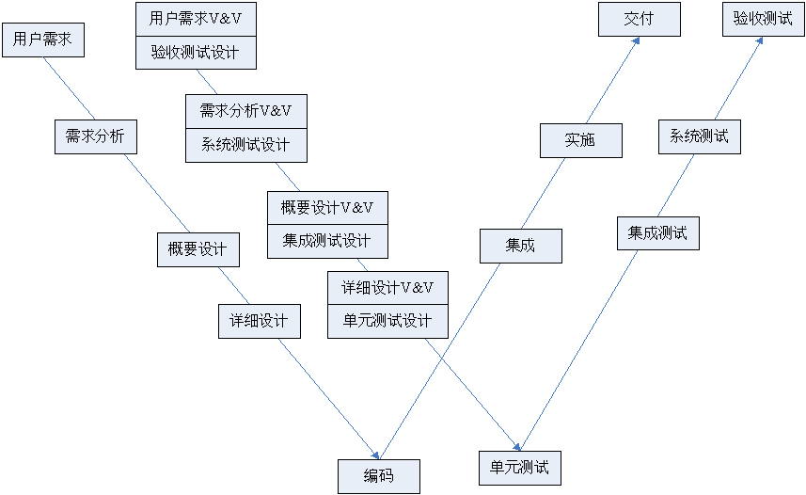
W模型(又叫V&V模型)– V模型的升级版
V&V= Validation(验证) and Verification (确认)
Notes:
说法一： （1）“验证(Verification)”的涵义 通过提供客观证据对规定要求已得到满足的认定。 （2）“确认（Validation）”的涵义 通过提供客观证据对特定的预期用途或应用要求已得到满足的认定。 （3）“验证”和“确认”之区别 “验证”和“确认”都是认定。但是，“验证”表明的是满足规定要求，而“确认”表明的是满足预期用途或应用要求，说简单点，“确认”就是检查最终产品是否达到顾客使用要求。 （4）“设计和开发”中“设计验证”和“设计确认”之区别在于： 设计验证的目的是检查设计输出是否满足设计输入的规定要求。 设计确认的目的是检查设计形成的最终产品是否达到顾客的使用要求。 说法二： 1.“确认”是要证明所提供的（或将要提供的）产品适合其预计的用途，而“验证”则是要查明工作产品是否恰当地反映了规定的要求。换句话说，验证要保证“做得正确”，而确认则要保证“做的东西正确”。 2.验证注重“过程”，确认注重“结果” 3.(Verification) －－－Are we producing the product right? (Validation) －－－Are we producing the right product?
说法三： 1.什么是验证？ 验证 就是要用数据证明我们是不是在正确的制造产品。注意这里强调的是过程的正确性 2.什么是确认？ 确认 就是要用数据证明我们是不是制造了正确的产品。注意这里强调的是结果的正确性。 3.验证和确认是一个广泛的概念，感兴趣的读者可以参考 IEEE Std 1012-1998 。 验证：验证检查某样东西是否符合之前已定好的标准，如：文档评审，要检查的东西是文档，检查标准就是文档的评审标准，又如：测试软件，要检查的东西就是软件，检查的标准就是软件的规格说明，包括功能说明，性能要求等。 确认：检查软件在最终的运行环境上是否达到预期的目标。一般来说，就是调试、验收测试等，这些工作都是在真正的软件需要运行的环境上进行的，在最终环境上运行软件，确保软件符合使用要求 注： Valiadation更多是从用户的角度或者可以是模拟用户角度来验证产品是否和自己想要的一致。从SP来看可能更容易理解这个； Verification更多的是从开发方的角度来做评审、测试来验证产品的需求、架构设计等方面是否和用户要求的一致； 说法四： （1）“验证(Verification)”的涵义 用试验的方法，来检验某个结论是否正确。 实践是检验真理的唯一标准，验证==检验+证明 。 也就是用实践来检验理论是否成立。验证之前，答案可能是对或错的。 （2）“确认（Validation）”的涵义 已经知道某个结论，看看是否被有效执行，不需要验证理论的正确性， 是对执行力的检验。日本企业喜欢用“确认”一词，可以理解为：结合 实物，到现场认真地看。

Slide 19
W模型(又叫V&V模型)– V模型的升级
优点：
测试的活动与软件开发同步进行
测试的对象不仅仅是程序，还包括需求和设计
尽早发现软件缺陷可降低软件开发的成本
局限性：
在W模型中，需求、设计、编码等活动被视为串行的，同时，测试和开发活动也保持着一种线性的前后关系，上一阶段完全结束，才可正式开始下一个阶段工作。这样就无法支持迭代的开发模型。
对于当前软件开发复杂多变的情况，W模型并不能解除测试管理面临的困惑。

Slide 20


螺旋模型
确定目标、方案和限制条件
明确风险，化解风险
确定进入下一阶段的条件
评估可选方案
计划下一阶段
开发和测试
2017/7/24
Notes:
螺旋模型（Spiral Model）采用一种周期性的方法来进行系统开发。这会导致开发出众多的中间版本。使用它，项目经理在早期就能够为客户实证某些概念。该模型是快速原型法，以进化的开发方式为中心，在每个项目阶段使用瀑布模型法。

Slide 21
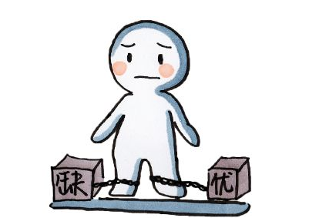
螺旋模型
优点：
1）可以在项目的各个阶段进行需求变更。
2）客户能参与每个阶段的验收,保证了项目不偏离正确方向以及项目的可控性。
3）对于新近开发，需求不明确的情况下，适合用螺旋模型进行开发，便于风险控制和需求变更
2017/7/24
Notes:
螺旋模型（Spiral Model）采用一种周期性的方法来进行系统开发。这会导致开发出众多的中间版本。使用它，项目经理在早期就能够为客户实证某些概念。该模型是快速原型法，以进化的开发方式为中心，在每个项目阶段使用瀑布模型法。

Slide 22
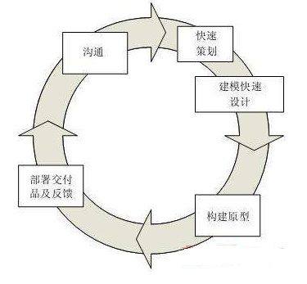
螺旋模型
传统的瀑布模型很难适应需求可变、模糊不定的 软件系统的开发，而且在开发过程中，用户很难参与进去，只有到开发结束才能看到整个软件系统。这种理想的、线性的开发过程，缺乏灵活性，不适合新系统的开发过程。
而快速原型模型的提出，可以较好的解决瀑布模型的局限性，通过建立原型，可以更好的和客户进行沟通，解决对一些模糊需求的澄清，并且对需求的变化有较强的适应能力。

Slide 23
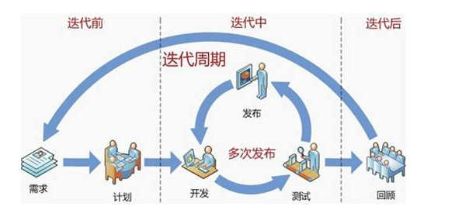
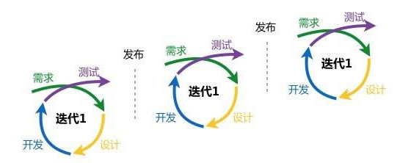
敏捷开发
敏捷开发以用户的需求进化为核心，采用迭代、循序渐进的方法进行软件开发。在敏捷开发中，软件项目在构建初期被切分成多个子项目，各个子项目的成果都经过测试，具备可视、可集成和可运行使用的特征。换言之，就是把一个大项目分为多个相互联系，但也可独立运行的小项目，并分别完成，在此过程中软件一直处于可使用状态。

Slide 24
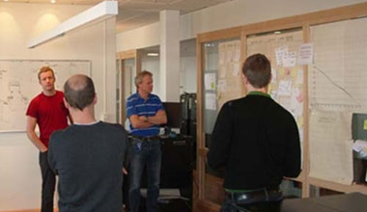
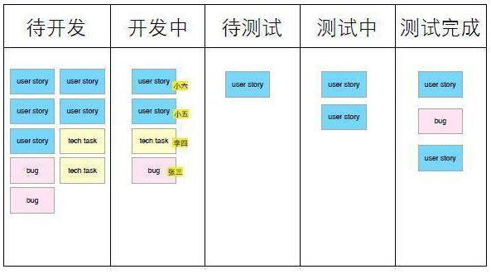
敏捷开发
采用敏捷开发的好处
传统的瀑布模型无法适应在短时间内不断变化的用户需求，因为在瀑布模型中，是先收集到用户的所有需求，然后对所有需求进行设计、开发和测试，如后期有需求变更，对项目影响很大，甚至导致项目失败。而敏捷开发，是把一个大项目，划分为多个小版本进行开发，及时在开发过程中有需求变更，其影响的范围不广，造成的工作量也不大，因此，在需求不断变化的项目中，采用敏捷开发模式，就显得尤为必要了。
敏捷开发的实践
1、敏捷的项目中，会把一个需求划分成多个小的功能点，每个功能点叫一个story。
2、每天早上，敏捷团队要开站立会议，讲解前一天任务的完成情况，今天的工作计划，以及好的经验分享。

Slide 25
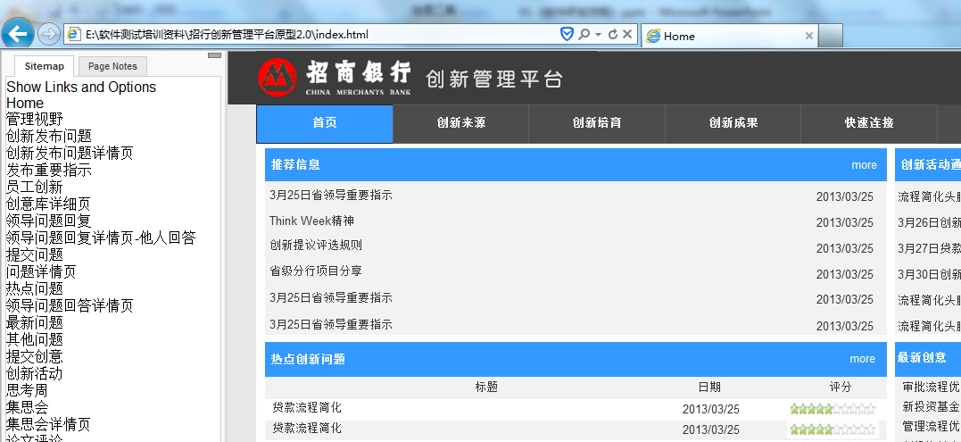
原型作用
问题：开发初期很难确定用户需求规格
解决：用户与开发者之间的鸿沟
以原型(软件产品的样品)为共同语言，实现用户与开发者双向沟通。

Slide 26
原型生命周期
生成
原型
分析定义
系统需求
原型化
运 行
和维护
系统
设计
含原型化的
软件生存期
程序
设计
测试
编码

Slide 27
软件开发过程模型的目的
保证最终产品满足用户需求
提高产品质量，降低产品开发成本
保证项目可管理，进度可控制
作为测试人员的职责，是在所处项目的开发模式中，尽量运用自身的知识和技能，创造出尽量完善的软件。

Slide 28
Chapter 4 软件生命周期
需求
设计
编码
测试
维护
升级
废弃

Slide 29
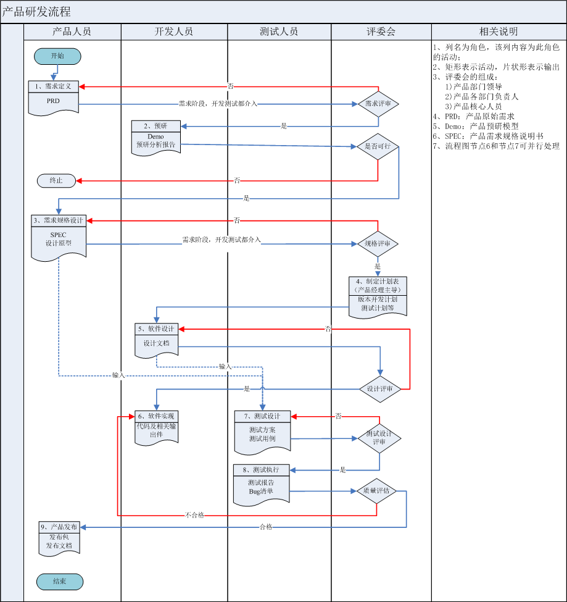
Chapter 5 软件研发流程

Slide 30

Chapter 6 软件测试流程/生命周期
测试需求分析
测试需求评审
编写测试计划
设计测试用例
测试用例评审
搭建测试环境
测试执行
回归测试
测试报告

Slide 31
Chapter 7 软件项目成员
项目经理
驱动整个项目的运转，负责制定计划，安排人力，管理进度，协调团队，进行重大决策。
产品经理(需求开发人员)
负责与客户沟通需求，编写软件测试需求说明书，绘制项目原型图。
架构师 / 系统工程师
技术专家，经验丰富，负责整个系统的体系架构的设计以及关键模块的设计。
程序员 / 开发人员
设计、编写软件，并修复软件中的缺陷。
测试工程师
负责找出软件产品存在的问题并报告。
UI设计工程师
负责项目图片的设计，或则项目页面的排版布局。
配置管理员
负责管理程序员写的代码和资料工程师写的文档资料，并组合成一个软件包
QA(很多小公司不设置该职位)
质量监管人员

Slide 32

练习题
1.常见的软件开发流程有哪些？
2..画出瀑布模型，V模型。
3. 简述一下软件测试的生命周期。

Slide 33

培训总结

